Slide 1
Analyse du Projet de Construction de M. Clément B.
Sujet 2 : Plus court chemin
Master : Fouilles de Données & Intelligence Artificielle
Cours : Complexité Algorithmique et Théorie des Graphes
Du 16 Juin 2025
Par BASSOLE Yipéné Harold Ezekiel
BAZIE Dureel Donaldson
COULIBALY Cheick Ahmed
KOALA Valentin
OUATTARA Arnauld
Encadrant : Dr. Azise Oumar Diallo, Ph.D

Slide 2
Plan
01
02
03
04
Introduction
Modélisation du graphe
Durée du projet
Graphe MPM & Code

Slide 3

01
Introduction

Slide 4
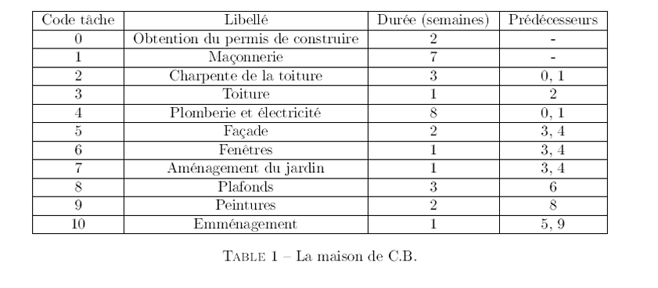
Énoncé du problème
M. Clément B. souhaite construire une résidence secondaire à Ouagadougou. Le projet est constitué de 11 tâches identifiées par leur libellé, leur durée (en semaines) et leurs prédécesseurs. Certaines tâches ne peuvent démarrer qu'après la fin d'autres.
Voir tableau des tâches ci-contre.

Slide 5

Objectif
“Aider M. Clément B. à réaliser son projet le plus rapidement possible.”

Slide 6
02
Modélisation du graphe

Slide 7
Modélisation
Le projet est modélisé sous forme d’un graphe orienté acyclique :
V = {0, 1, ..., 10} : ensemble des tâches
E : ensemble des arcs représentant les contraintes de précédence
Chaque tâche est un sommet et chaque dépendance un arc orienté.
Le graphe est
acyclique : aucune tâche ne dépend directement ou indirectement d’elle-même.
orienté: les arcs vont dans un seul sens (d’une tâche vers sa dépendante),

Slide 8
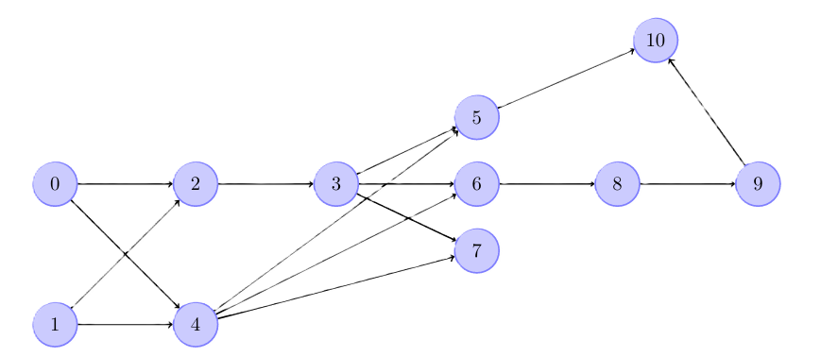
Graphe des dépendances entre les tâches

Slide 9
03
Durée du projet

Slide 10
Durée minimale du projet & Chemin critique
La durée minimale d’un projet est donnée par la durée de son chemin critique. Il s'agit du plus long chemin dans le graphe, en termes de durée cumulée.
Dans notre cas :
Chemin Somme des durées 1→2→3→5→10 7+3+1+2+1=14
1→4→5→10 7+8+2+1=18
0→4→5→10 2+8+2+1=13 1→4→6→8→9→10 7+8+1+3+2+1=22 0→4→6→8→9→10 2+8+1+3+2+1=17 1→2→3→6→8→9→10 7+3+1+1+3+2+1=18 0→2→3→6→8→9→10 2+3+1+1+3+2+1=13
Chemin critique : 1 → 4 → 6 → 8 → 9 → 10
Durée minimale du projet : 22 semaines
Si une seule tâche du chemin critique est retardée, tout le projet est retardé.

Slide 11
Principe de Bellman adapté ½: Principe
Le principe de Bellman repose sur la sous-structure optimale :Toute portion d’un chemin optimal est elle-même optimale.
L’algorithme de Bellman permet de rechercher les plus courts chemins entre deux nœuds d’un graphe orienté acyclique et dont les arêtes sont pondérées. Il est classiquement appliqué pour des problèmes d’optimisation.
L’algorithme :
Trie topologiquement les tâches
Applique une relaxation sur chaque arc
Calcule les dates au plus tôt
Reconstruit le chemin critique à l’envers via un tableau de prédécesseurs
Le chemin critique est alors obtenu en partant de la tâche finale.
Relaxation(u, v){
Si d[u] + p[u,v] > d[v] Alors d[v] = d[u] + p[u,v] pred[v] = u
FinSi
}
Avec
p[] le tableau des poids de chaque arête;
d[] le tableau de distance de chaque sommet a S0, initialisé avec d[S0] = 0 et d[Si] = ∞ pour tout i différent de 0;
pred[] le tableau des prédécesseurs de chaque sommet sur le plus long chemin, initialisé q 0 pour tous les sommets.

Slide 12
Dates au plus tôt / au plus tard
Dates au plus tôt :
Notée ti c’est la date de début le plus tôt possible de l’évènement i. Elle se
détermine comme suit : On note 1 le sommet initial et dij la durée de la tâche
comprise entre les sommets consécutifs i et j on a :
t1 = 0
tj = max(ti + dij )
i ∈ P (j)
Dates au plus tard :
Notée t∗i c’est la date la plus tardive de début de l’évènement i sans modifier
la date de fin du projet. On traite les sommets en partant de ”Fin”(dernier
sommet). On a
tn = t∗n
t∗i = min(t∗j − dij )
j ∈ S(i)

Slide 13
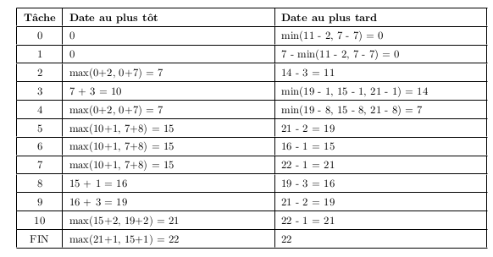
Application et tâches critiques
Une tâche est critique si sa date au plus tôt est égale à sa date au plus tard.
Les tâches critiques sont donc : 0, 1, 4, 6, 8, 9, 10.
Toute variation sur ces tâches allonge la durée totale du projet.

Slide 14
04
Graphe NPM & Code

Slide 15
Graphe NPM : Modélisation
Chaque tâche est représentée par un nœud rectangulaire contenant trois informations :
en haut à gauche : la date au plus tôt de la tâche (en vert) ;
en haut à droite : la date au plus tard (en violet) ;
au centre : le numéro de la tâche (en marron et en gras).
Les arcs représentent les dépendances entre les tâches, avec un poids égal à
la durée de la tâche source.
Le chemin critique est mis en évidence en rouge : il représente la suite de
tâches ne pouvant subir aucun retard sans allonger la durée totale du projet.
Pour ces tâches, la marge (slack ) est nulle.

Slide 16
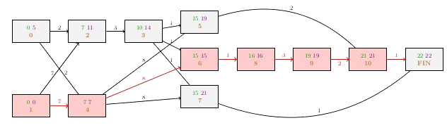
Graphe NPM : Représentation

Slide 17
Code : Principe
Calcul des dates au plus tôt (ti) pour chaque tâche (parcours en avant)
Calcul des dates au plus tard (T*i) pour chaque tâche (parcours en arrière).
Calcul des marges : T*i – Ti
Identification des tâches critiques (marge = 0)..
Affichage des résultats : Ti, T*i, marges, chemin critique.
Le programme lira un fichier de matrice d'adjacence pondérée représentant un graphe orienté où chaque nœud est une tâche, et chaque arc contient la durée pour aller d’une tâche à une autre
Étapes clés du Code
Lecture du fichier contenant la matrice d’adjacence.
Tri topologique : ordonner les tâches en respectant les dépendances.

